Slide 1
4
1
1
مراجعة
الدرس 4
الدرس 3
الدرس 2
الدرس 1

Slide 2



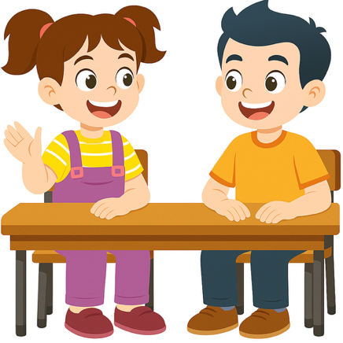

أيقونات توجيهية
توجيهات الأستاذ (ة)
تعيين تلميذ للإجابة
المرور بين الصفوف
عرض فيديو
المرور إلى الشريحة الموالية بعد عرض الفيديو
العمل في ثنائيات

Slide 3

(ة)خاص بالأستاذ
برمجة الأسبوع الأول
الدرس 2
الدرس 1
اَلأَعْدادُ مِنْ 0 إلى 999 999 - تَفْكيكٌ وَتَركيبٌ
اَلْأَعْدادُ مِنْ 0 إِلى 999 999 - قِراءَةٌ وَكِتابَةٌ
الدرس 4
الدرس 3
حَلُّ ٱلْمَسَائِلِ (اَلْبَحْثُ عَنِ ٱلْكُلِّ أَوِ ٱلْجُزْءِ)
تَقْريبُ ٱلْأَعَدادِ إِلى ٱلْعَشَرَةِ، إِلى ٱلْمِئَةِ
مراجعة
مراجعة وتثبيت دروس الأسبوع

Slide 4
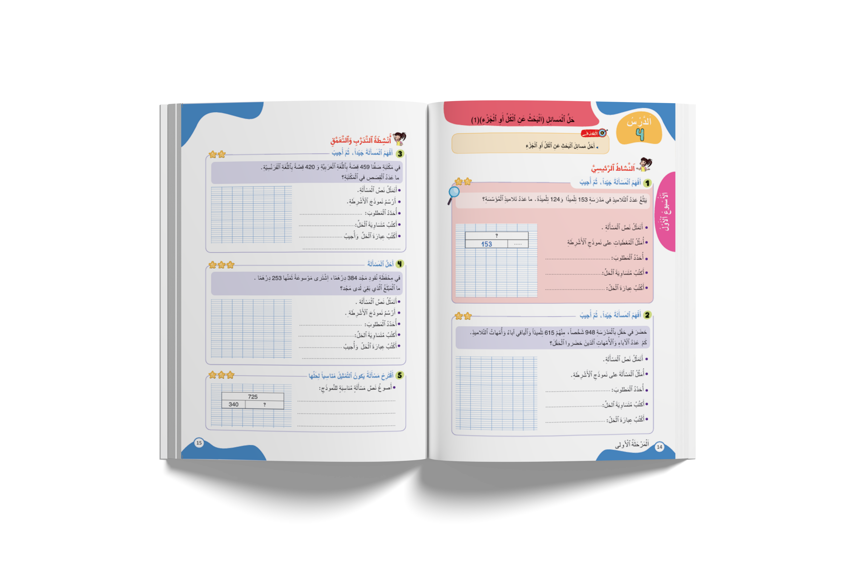
درس اليوم
(ة)خاص بالأستاذ
حَلُّ ٱلْمَسَائِلِ(اَلْبَحْثُ عَنِ ٱلْكُلِّ أَوِ ٱلْجُزْءِ)

Slide 5
(ة)خاص بالأستاذ
مراحل الدرس
1
افتتاح الدرس
1
15
1
2
نمذجة
10
1
ممارسة موجهة
3
15
1
ممارسة مستقلة
4
12
1
اختتام الدرس
5
3

Slide 6
(ة)خاص بالأستاذ
عند نهاية الدرس
على الأقل 80% من المتعلمين سيكونون قادرين على:
حَلِّ ٱلْمَسَائِلِ (اَلْبَحْثُ عَنِ ٱلْكُلِّ أَوِ ٱلْجُزْءِ)

Slide 7

(ة)خاص بالأستاذ
افتتاح الدرس
1
تصحيح الواجبات المنزلية
الحساب الذهني
1

Slide 8

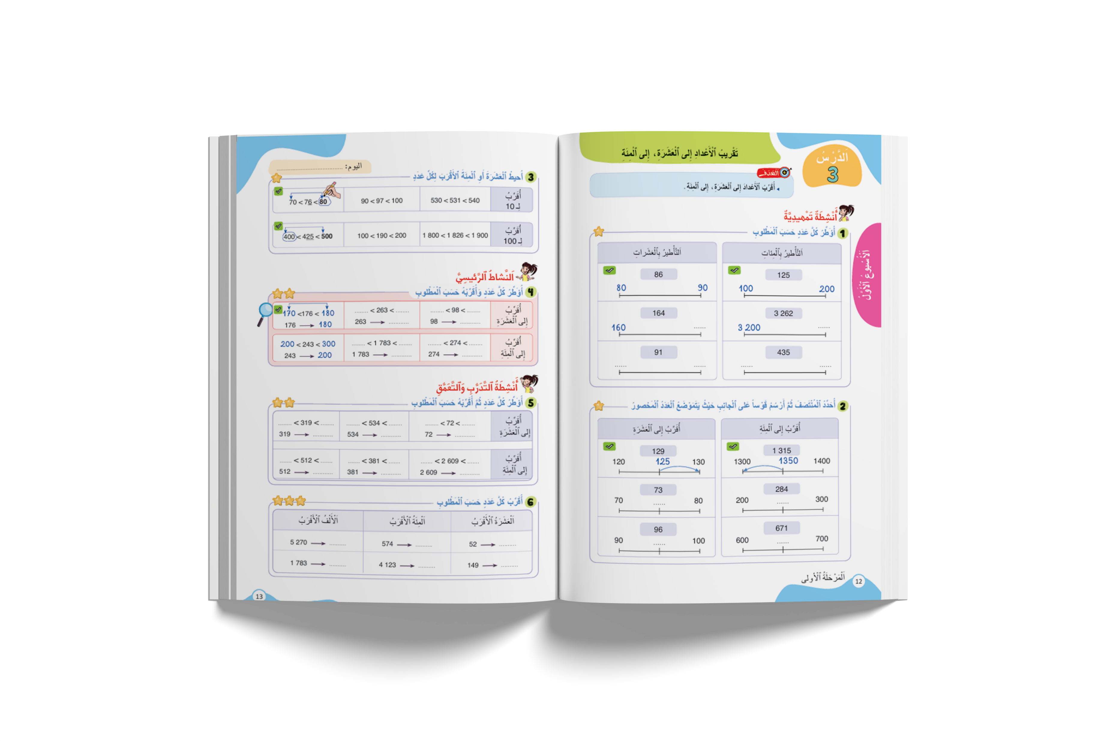

خذوا كراساتكم، الصفحة 13. سنصحح الواجب المنزلي.

Slide 9
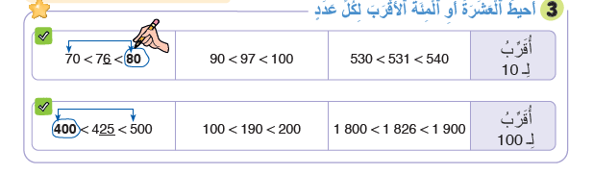
صححوا التمرين 3. لديكم دقيقة واحدة.
1

Slide 10

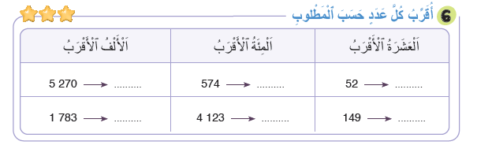
صححوا التمرين رقم 6 صفحة 13 . لديكم دقيقة واحدة.
1
5 000
600
50
2 000
4 100
150

Slide 11
(ة)خاص بالأستاذ
افتتاح الدرس
1
تصحيح الواجبات المنزلية
الحساب الذهني

Slide 12
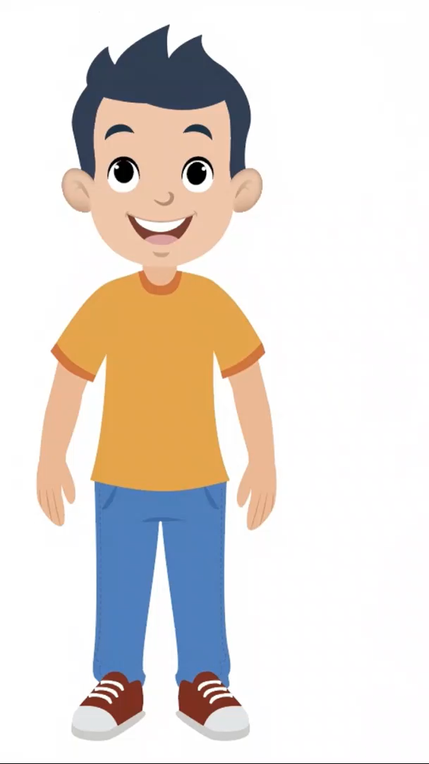

مرحباً، سنتابع درسا جديدا مع مجد وندى.

Slide 13
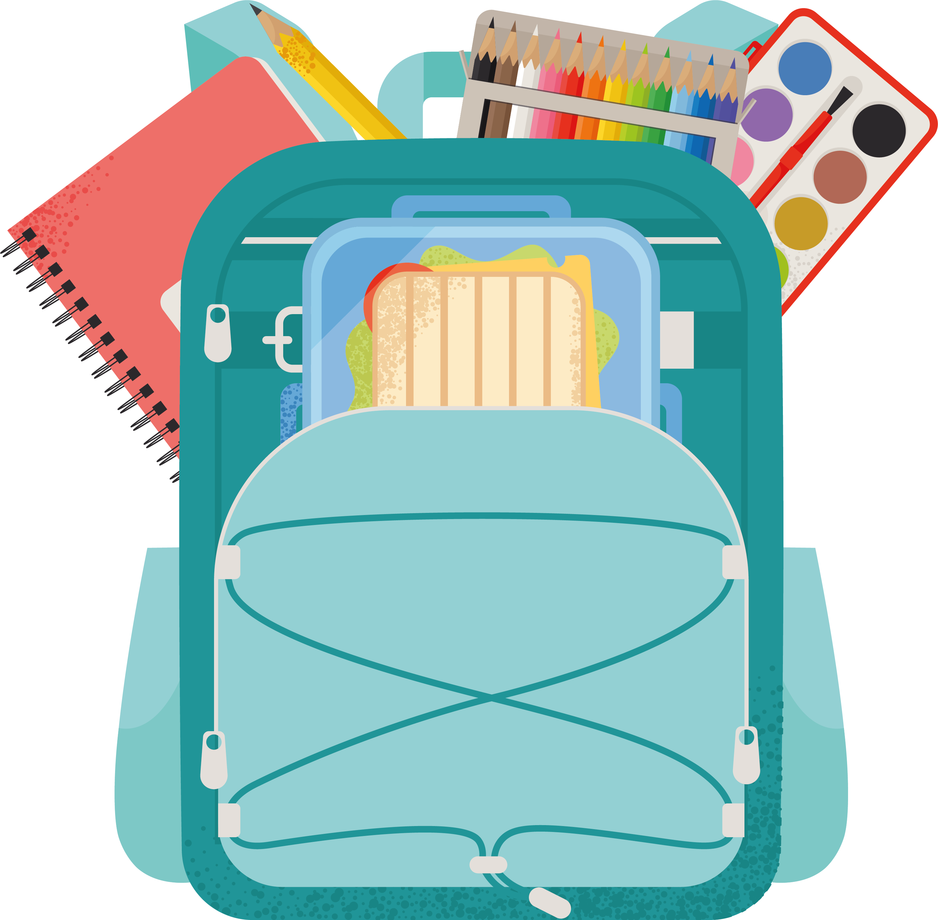

سنبدأ بالحساب الذهني، خذوا كراساتكم.

Slide 14
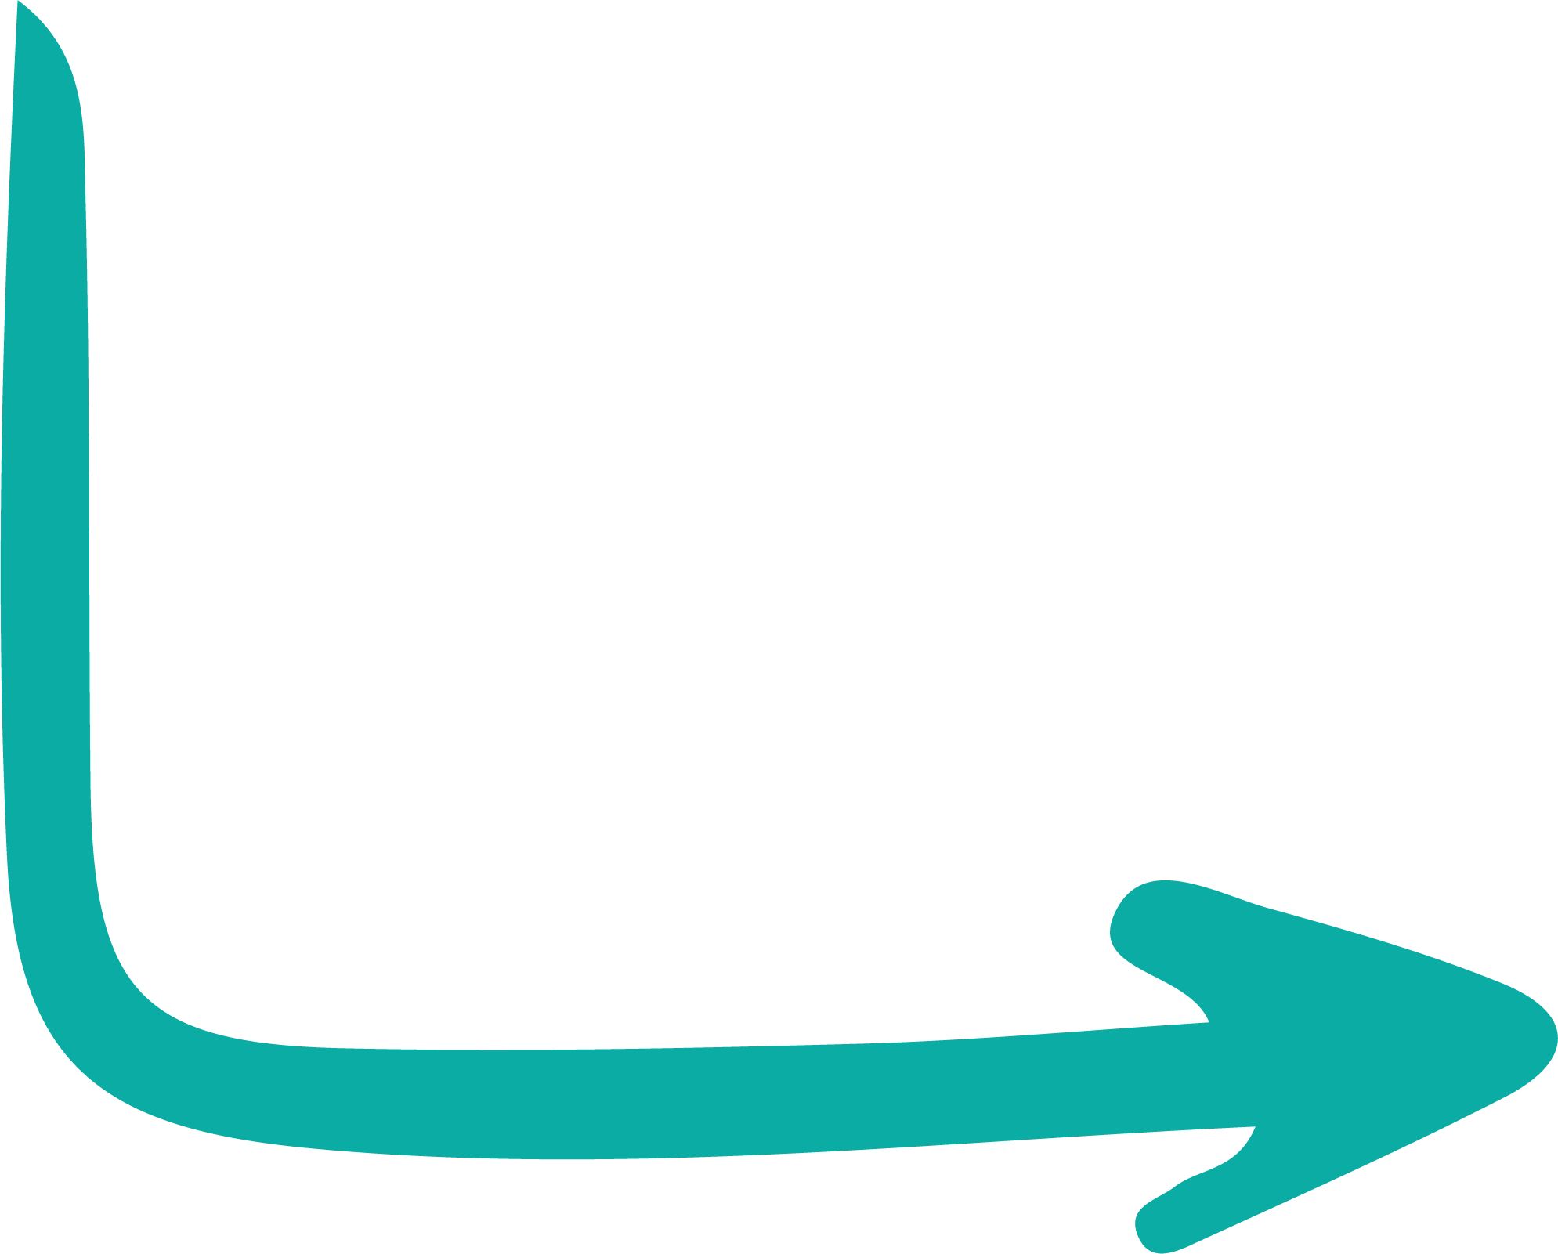
لديكم دقيقة واحدة لإنجاز هذه العمليات. دوّنوا النتيجة فقط على دفاتركم كما في المثال.
A
7 + 4 = …
مِثالٌ :
A
11
اُكْتُبوا في كُرّاساتِكُمْ:

Slide 15

عرض فيديو الحساب الذهني

Slide 16
صححوا في دقيقة.
1

Slide 17
(ة)خاص بالأستاذ
نمذجة
2
حَلُّ ٱلْمَسَائلِ (اَلْبَحْثُ عَنِ ٱلْكُلِّ أَوِ ٱلْجُزْءِ)

Slide 18
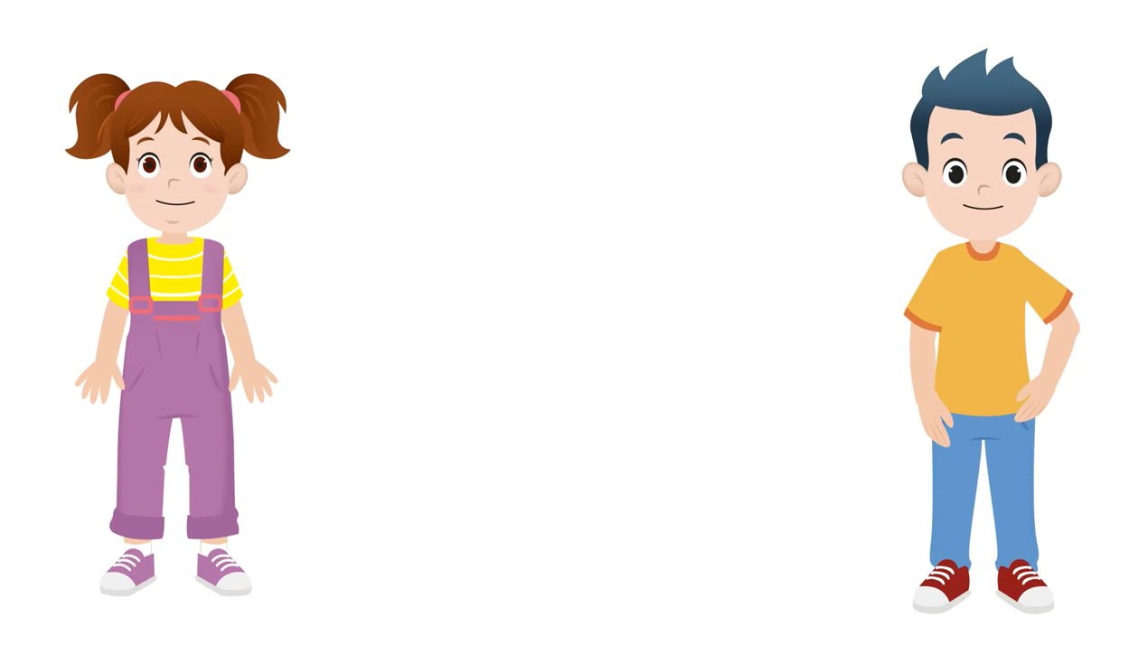
مرحباً، سنتابع درس حل مسألة.

Slide 19
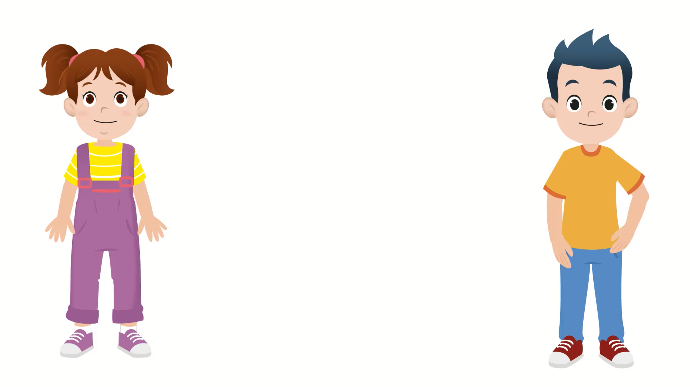
عرض فيديو النمذجة

Slide 20
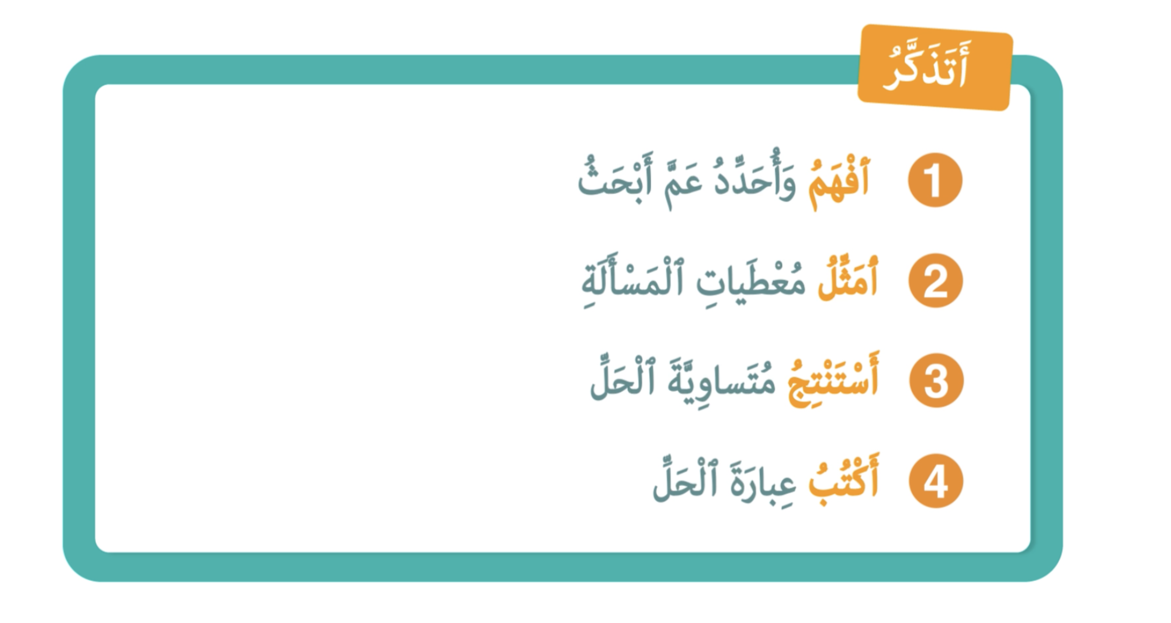
من يذكرنا بما تعلمناه مع مجد وندى؟

Slide 21
(ة)خاص بالأستاذ
ممارسة موجهة
3
النشاط 1
النشاط 2

Slide 22

خذوا ألواحكم. سنحل مسألة متعلقة بوضعية البحث عن الكل أو الجزء باتباع نفس الخطوات.

Slide 23

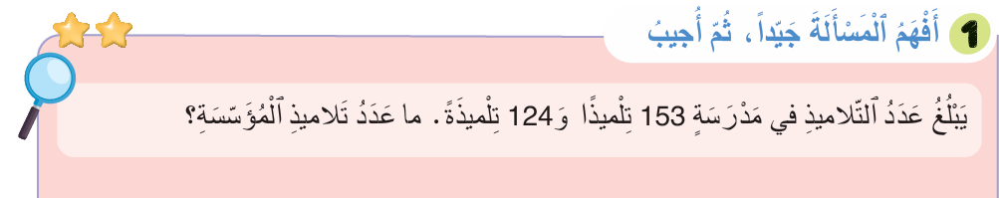
ماذا نفعل في الخطوة الأولى؟
أَكْتُبُ
4
أَسْتَنْتِجُ
3
أَفْهَمُ
2
أَقْرَأُ
1

Slide 24
اقرؤوا المسألة وتخيلوها، لديكم دقيقة واحدة.
1
أَكْتُبُ
4
أَسْتَنْتِجُ
3
أَفْهَمُ
2
أَقْرَأُ
1

Slide 25
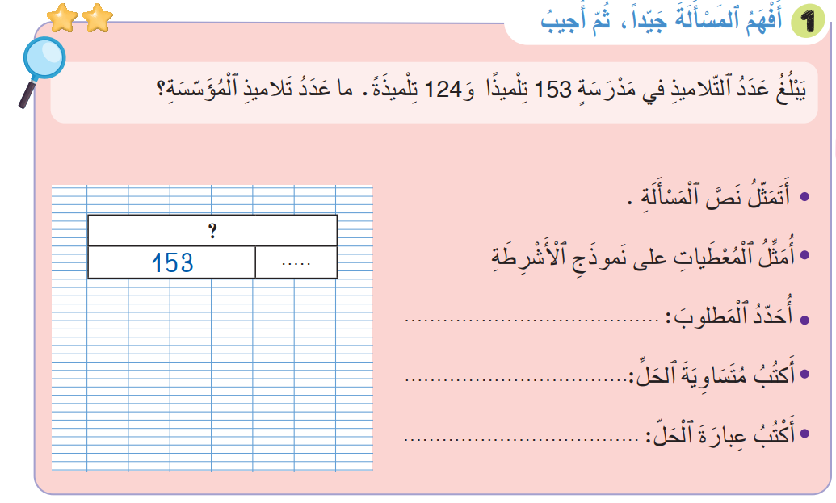
ما الخطوة الثانية؟
أَكْتُبُ
4
أَسْتَنْتِجُ
3
أَفْهَمُ
2
أَقْرَأُ
1

Slide 26
على الألواح، مثلوا المسألة باستعمال نموذج الأشرطة وحددوا المطلوب.
أَكْتُبُ
4
أَسْتَنْتِجُ
3
أَفْهَمُ
2
أَقْرَأُ
1

Slide 27
ارفعوا ألواحكم.

Slide 28
نصحح. من يقوم إلى السبورة ليمثل المسألة؟
أَكْتُبُ
4
أَسْتَنْتِجُ
3
أَفْهَمُ
2
أَقْرَأُ
1
124

Slide 29
نصحح. من يقوم إلى السبورة ليحدد المطلوب؟
أَكْتُبُ
4
أَسْتَنْتِجُ
3
أَفْهَمُ
2
أَقْرَأُ
1
124
حِسابُ ٱلْكُلِّ

Slide 30
ماذا نفعل في الخطوة الثالثة؟
أَكْتُبُ
4
أَسْتَنْتِجُ
3
أَفْهَمُ
2
أَقْرَأُ
1
124
حِسابُ ٱلْكُلِّ

Slide 31
على الألواح، اكتبوا المتساوية وأنجزوا العملية.
أَكْتُبُ
4
أَسْتَنْتِجُ
3
أَفْهَمُ
2
أَقْرَأُ
1
124
حِسابُ ٱلْكُلِّ

Slide 32
ارفعوا ألواحكم.

Slide 33
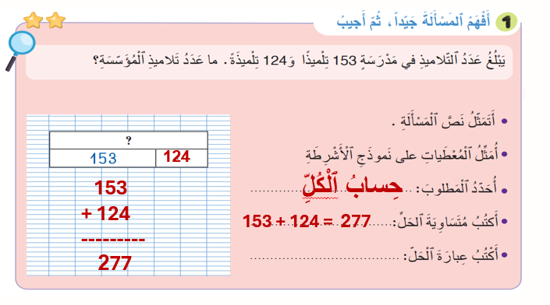
صححوا.
أَكْتُبُ
4
أَسْتَنْتِجُ
3
أَفْهَمُ
2
أَقْرَأُ
1

Slide 34
ما العمل في الخطوة الرابعة؟
أَكْتُبُ
4
أَسْتَنْتِجُ
3
أَفْهَمُ
2
أَقْرَأُ
1

Slide 35
اكتبوا عبارة الحل.
أَكْتُبُ
4
أَسْتَنْتِجُ
3
أَفْهَمُ
2
أَقْرَأُ
1

Slide 36
ارفعوا ألواحكم.

Slide 37
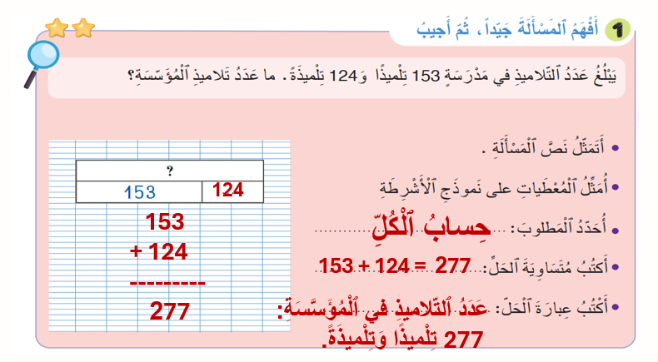
صححوا. من يقوم إلى السبورة لكتابة عبارة الحل؟
أَكْتُبُ
4
أَسْتَنْتِجُ
3
أَفْهَمُ
2
أَقْرَأُ
1

Slide 38
(ة)خاص بالأستاذ
ممارسة موجهة
3
النشاط 1
النشاط 2

Slide 39
الآن، خذوا كراساتكم ، وافتحوها على الصفحة 14.

Slide 40

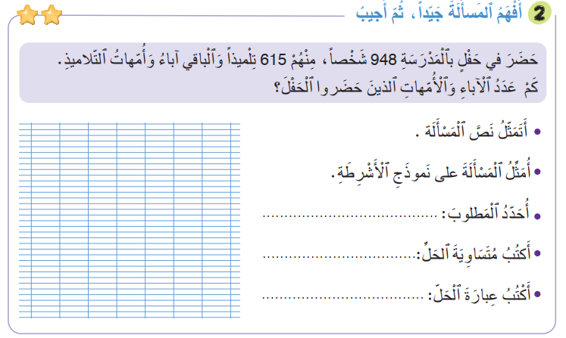
أنجزوا النشاط 2: اقرؤوا وحلوا المسألة.لديكم 4 دقائق.
سأمر بين الصفوف وأسجل ملاحظاتي على كراساتكم.
4

Slide 41
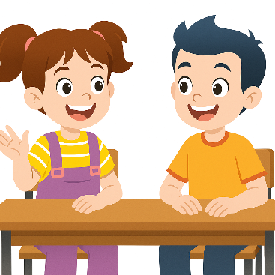

كل واحد منكم يقارن إنجازه بإنجاز زميله. تأكدوا أنكم اتبعتم الخطوات بشكل سليم.
1: أَقْرَأُ ٱلْمَسْأَلَةَ وَأَتَخَيَّلُها؛
2: أَفْهَمُها جَيِّداً وَأُمَثِّلُها؛
3: أَسْتَنْتِجُ مُتَساوِيَةَ ٱلْحَلِّ؛
4: أَكْتُبُ عِبارَةَ ٱلْحَلِّ.

Slide 42
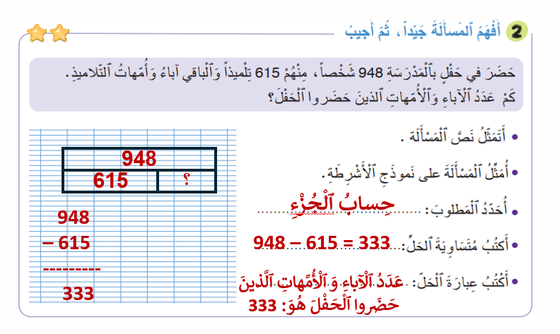
صححوا.لديكم دقيقة واحدة.
1

Slide 43
(ة)خاص بالأستاذ
ممارسة مستقلة
4
أنجز بمفردي

Slide 44
خذوا الكراسات. التمرين 3 من الصفحة 15.

Slide 45
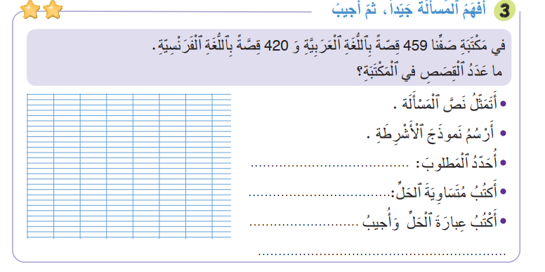
اقرؤوا المسألة وقوموا بحلها. لديكم خمس دقائق
5

Slide 46
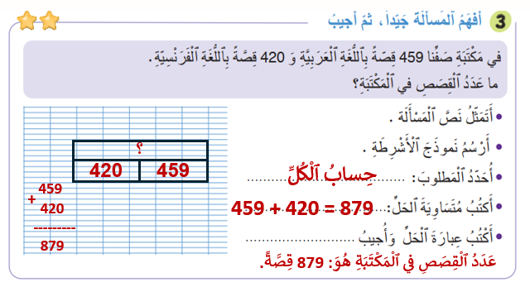
صححوا على كراساتكم. لديكم دقيقتان
2

Slide 47
(ة)خاص بالأستاذ
اختتام الدرس
5

Slide 48
انتبهوا جيدا ! أكملوا الأنشطة التي لم نقم بإنجازها في المنزل. الصفحة 15.

Slide 49
إلى اللقاء. في الحصة القادمة، سنقوم بتصحيح الأنشطة المنجزة في المنزل.

Slide 50
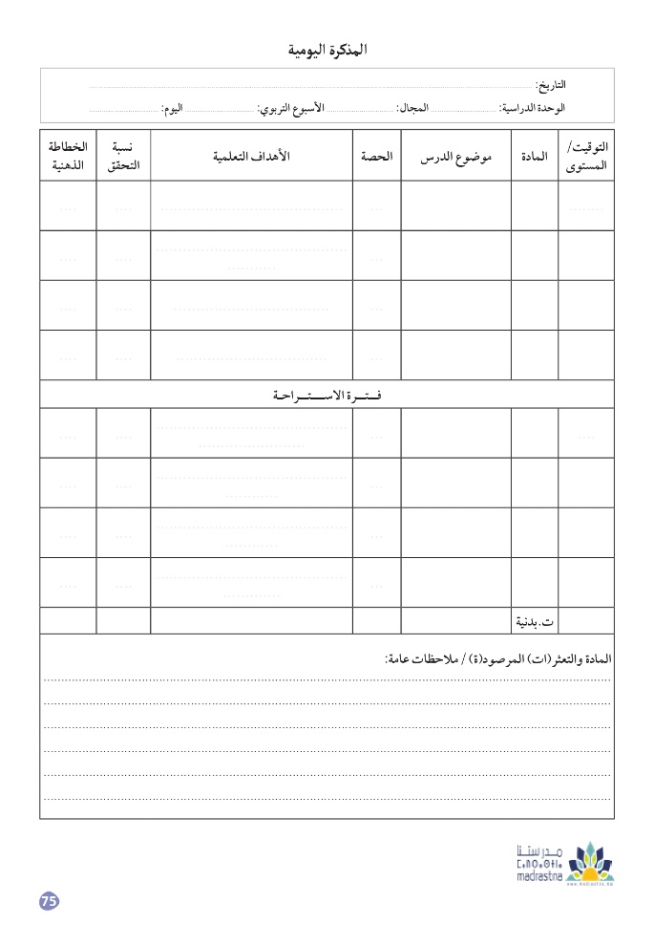
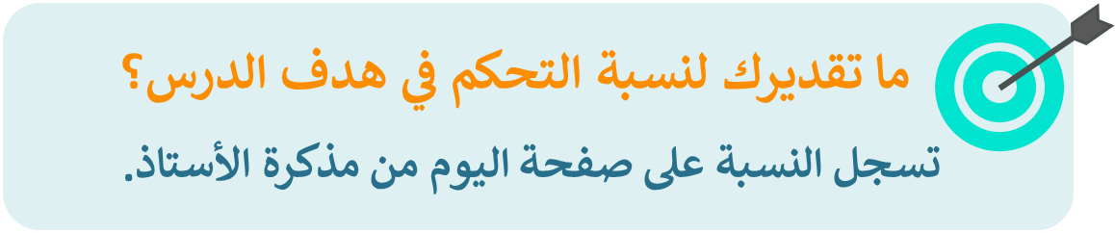
(ة)خاص بالأستاذ
(ة)خاص بالأستاذ
بناء على إنجازات المتعلمين خلال الممارسة المستقلة

